Slide 1


التربية الرياضية
الصف الثالث
الفصل الأول/الوحدة الثانية
مسك الكرة باليدين
كرة السلة

Slide 2




الدرس
2
الصف الثالث
الفصل الأول/الوحدة الثانية
مسك الكرة باليدين
النقاط الفنية والتعليمية
هدف الدرس:
يتعرف على النواحي الفنية لمهارة مسك الكرة باليدين.
فيديو تعليمي
التقييم الذاتي

Slide 3
الدرس
2
الصف الثالث
الفصل الأول/الوحدة الثانية
مسك الكرة باليدين
النقاط الفنية والتعليمية :
النقاط الفنية:
توزيع أصابع اليدين على أكبر مساحة ممكنة من جانبي الكرة.
الأصابع هي التي تلامس الكرة، أما باطن الكف فلا يلمسها مطلقاً.
الإبهامان خلف الكرة على شكل 8 .
الكرة في موضع قريب من الجسم وفي مستوى الصدر وقريبه للذقن وذلك لحمايتها.
النقاط التعليمية :
(وقوف) مسك الكرة باليدين.
(وقوف . مسك الكرة) توزيع الأصابع على الكرة.
(وقوف مواجه الزميل (الحائط)) مسك الكرة الموجودة على راحة يد الزميل .
(وقوف) ثني الركبتين ومسك الكرة من على الأرض.
(وقوف) مسك الكرة المتدحرجة من الأمام.
(وقوف) من وضع الانتشار الحر ترك الكرة وعند إشارة المعلم كل تلميذ يمسك بالكرة المجاورة له.
الجري الحر وعند إشارة المعلم كل تلميذ يمسك الكرة المجاورة له.
مسك الكرة المرتدة من على الأرض.

Slide 4
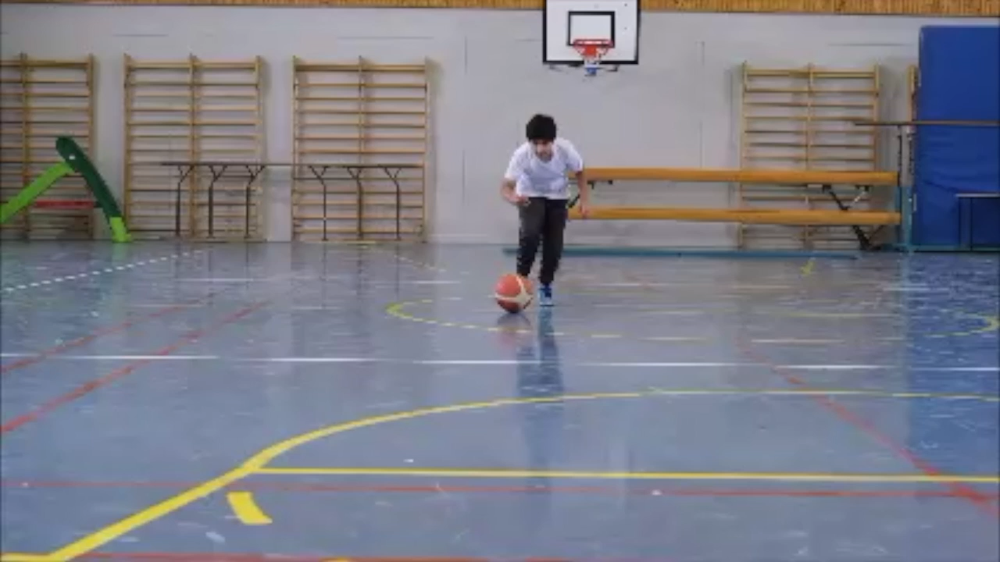
الدرس
2
الصف الثالث
الفصل الأول/الوحدة الثانية
مسك الكرة باليدين

Slide 5
الدرس
2
الصف الثالث
الفصل الأول/الوحدة الثانية
مسك الكرة باليدين
التقييم الذاتي
ضع علامة صح( √) أو خطأ( X) أمام العبارات التالية :
1- ( ) يجب عند مسك الكرة توزيع الأصابع على الكرة.
2- ( ) من النقاط الفنية للمهارة باطن الكف يلامس الكرة.
3- ( ) يشكل الإبهامان خلف الكرة شكل رقم 6.
4- ( ) موضع الكرة قريب من الجسم وفي مستوى الصدر.
5- ( ) من النقاط الفنية للمهارة الأصابع هي التي تلامس الكرة.

Slide 6
الدرس
2
الصف الثالث
الفصل الأول/الوحدة الثانية
مسك الكرة باليدين
الاجابة
ضع علامة صح( √) أو خطأ( X) أمام العبارات التالية :
1- ( ) يجب عند مسك الكرة توزيع الأصابع على الكرة.
2- ( X ) من النقاط الفنية للمهارة باطن الكف يلامس الكرة.
3- (X ) يشكل الإبهامان خلف الكرة شكل رقم 6.
4- ( ) موضع الكرة قريب من الجسم وفي مستوى الصدر.
5- ( ) من النقاط الفنية للمهارة الأصابع هي التي تلامس الكرة.

Slide 7


الدرس
2
الصف الثالث
الفصل الأول/الوحدة الثانية
مسك الكرة باليدين
بارك الله فيك
يا بطل
لقد أنهيت الدرس بنجاح

